Slide 1
渦旋羅士比波對熱帶氣旋次眼牆形成的影響
Qiu, X., Z.-M. Tan, Q. Xiao, 2010: The Roles of Vortex
Rossby Waves in Hurricane Secondary Eyewall
Formation. Mon. Wea. Rev., 138, 2092–2109.

Slide 2
簡介
近30年來，熱帶氣旋的路徑預報已有長足進步，但對其強度、內部結構改變的預報能力仍有限
無法表現內部過程、環境場間的交互作用
同心圓眼牆替換過程為熱帶氣旋強度調整過程之一，同時也包含了一些較為複雜的動力過程，目前對其形成機制仍不是很清楚
Notes:
主因是觀測資料的取得、更好的模式、DA

Slide 3
簡介（續）
在較為強烈的熱帶氣旋中，雙眼牆是個常見特徵，而快速增強過程（RI）常發生在次眼牆形成之前，故兩者間可能有著一定的關係
在RI階段會生成有著明顯環狀渦旋的眼牆
進而導致正壓不穩定
利於眼牆、風眼中的渦度混合，將高渦度送入風眼中，以及藉由VRWs向外傳遞

Slide 4
前人研究
目前有許多假說被用來解釋次眼牆的形成，但尚未有個完整的理論出現
由環境場的貢獻所造成（Molinari & Vollaro 1990; Nong & Emanuel 2003）
由於較強的熱帶氣旋造成周圍環狀氣旋性渦度產生軸對稱化過程所致（Kuo et al. 2004, 2008）
β Skirt Axisymmetrization（ Terwey & Montgomery 2008）
周圍的渦度擾動造成了次眼牆形成
Notes:
環境場是case by case，所以內部動力過程可能是比較基礎的
採用正壓渦旋交互作用實驗
BSA較為廣泛被接受，一連串的對流造成次眼牆的形成

Slide 5
前人研究（續）
Wang(2009)在敏感度實驗中，於內核外的區域加入額外的加熱率，會使外雨帶更活躍，有利於次眼牆發展
Montgomery & Kallenbach (1997)認為在VRWs向外傳遞的停滯點，有波動與平均流場之交互作用，可能造成次眼牆生成
Notes:
但實際上很少觀測到MK97的結果，主要是模式解析度以及有限的觀測

Slide 6
研究目的
檢驗用以解釋次眼牆形成BSA假說
研究渦旋在RI時期的發展
證明VRWs在TC結構、強度變化上的重要性，尤其是它對次眼牆形成的貢獻
結合描述次眼牆形成的BSA以及VRWs理論

Slide 7
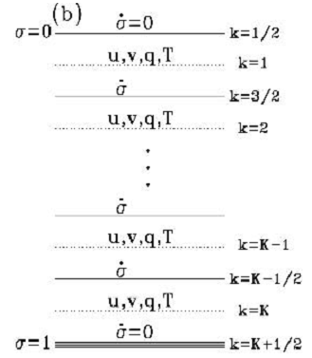
實驗設計
採用四層巢狀網格的MM5模式進行模擬
垂直座標為25層的σ座標
採用北緯20度的f-plane
SST固定為攝氏28.5度
環境場的濕度、溫度資料採用平均的加勒比海探空資料
積分時間：192小時
Domain | 1 | 2 | 3 | 4
水平網格間距（公里） | 45 | 15 | 5 | 1.67
格點數 | 121*121 | 121*121 | 121*121 | 241*241
側邊界 | 開放式 | 2-Way Nested
Notes:
26個half-sigma

Slide 8
實驗設計（續）
Domain | 1 | 2 | 3 | 4
PBL | Blackdar
MP | Reisner
Cu | Betts-Miller |  | N/A
Rad | N/A
初始軸對稱渦旋之風場：（Fiorino & Elsberry 1989）
採b=1，故RMW=135km，v_{max}=15m/s，在18公里高處遞減至零
初始擾動溫度場與風場處於梯度風、靜力平衡

Slide 9
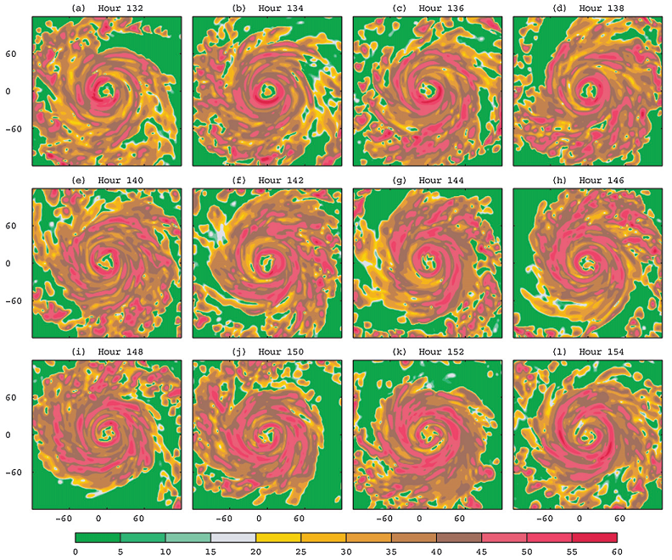
模擬結果-氣旋發展
邊界層過程Spin-up
強度達颶風門檻
微物理過程Spin-up
快速發展期（>15.4m/s in 24hr)
眼牆替換
次眼牆之形成@Sfc.
最大平均風速
最大平均切線風
最低海平面氣壓
最大平均切線風半徑
RMW (z=1km)
Notes:
RMW定義在1km高
0-6h PBL濕氣增加
6-12h 開始有深對流持續出現，加濕大氣
20-84h 內核由VHTs主導，並且很不對稱
136-雨帶向內旋入，與內雨帶連結，使其增強

Slide 10
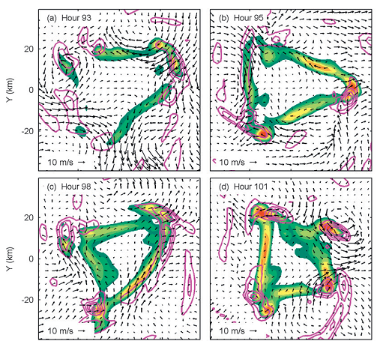
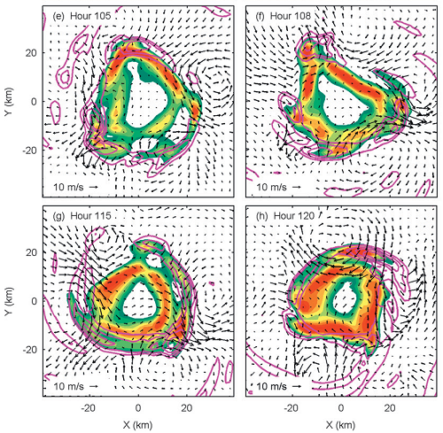
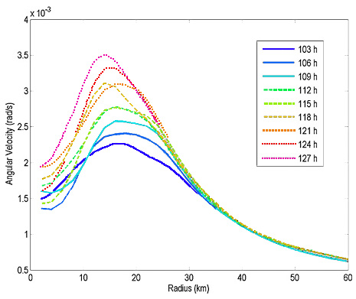
RI階段眼牆發展、渦度混合現象
RI前期(84-103hr)
眼牆發展由繞著氣旋眼牆的VHTs所主導
RI階段(103-124hr)
眼牆中出現較明顯的渦度環，且在眼牆附近有較為連續的上升運動區，並伴隨著VRWs
與VHTs、VRWs相關，跨越眼牆的徑向擾動風速較大（可達10m/s）
Notes:
VHTs數量隨時間減少
RI階段，VRWs是多邊形眼牆之肇因，並且會混合眼、眼牆的動力、熱力

Slide 11
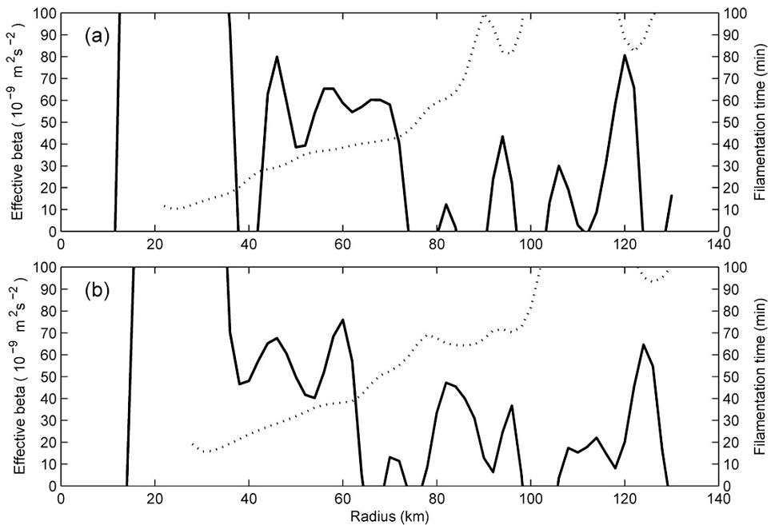
次眼牆形成(SEF)
T=129-131hr @Z=1km
在RI階段結束後以及次眼牆形成前，低層有明顯的beta skirt出現
T=99-101hr @Z=1km
Notes:
根據TM08，beta skirt之作用是將非對稱流限制在beta skirt區，並會有準線性的軸對稱現象發生：會將動能及PV由分散的深對流轉換為方位角平均流場（需配合大的CAPE、低CIN、長的帶狀化時間），持續的熱對流會造成低層噴流

Slide 12
SEF-PV Distribution
PV @ Z=1.5km
渦旋邊緣持續有位渦擾動剝離出來，往外傳遞時被拉為帶狀
對流胞造成的上升運動使水平渦管傾斜，進而產生PV dipole
位渦擾動沿著外雨帶向內傳送，並在β-Skirt中被軸對稱化
Notes:
此時此處進入beta-skirt

Slide 13
SEF-PV Injection
Amp. of WN ≧ 4 relative vorticity @Z=5km
平均切線風變量
136-142hr
內眼牆消散
（眼牆替換）
142-148hr
次眼牆漸漸
開始成型
148-154hr
Notes:
CNT: Mean Vert. Velocity
外雨帶中，高波數的渦度與對流胞有關，可以注意136hr左右時，開始有垂直速度出現，同上圖
右圖中主要眼牆都有著減弱的現象，外眼牆有收縮，增強之傾向
小結：外雨帶中的擾動渦度軸對稱化過程對SEF扮演著重要角色。所以說至少需要一個外雨帶來提供足夠的擾動渦度

Slide 14
RI、SEF階段非對稱結構的比較
WN1
WN2
WN1
WN2
WN3
WN ≧ 4
WN3
WN ≧ 4
RI亂流動能＠T=112-124hr
SEF亂流動能＠T=136-148hr
Notes:
在眼牆附近有顯著的WN1非對稱，佔據整層大氣
WN1、2非對稱性在最低的幾公里中由RMW向外延伸到90km
高波數之非對稱性（>3）主要被困在眼牆附近內
其實高波數非對稱性也可以存在於內核區外，不過這些不對稱性是與外雨帶中對流胞有關
RI WN>=4 處有個Moat，此處不利高波數存在，為一快速帶狀化區域，比較適合低波數發展
向內移動、增強的外雨帶造成了兩圖之差別
右圖(b)中，右圖有增加的趨勢是因為軸對稱化過程使低波數的量增加（由很不對稱->接近對稱）
由此及前一份研究可知，外雨帶對SEF影響較大，RI階段則是由內核中的VHTs以及VRWs所主導

Slide 15
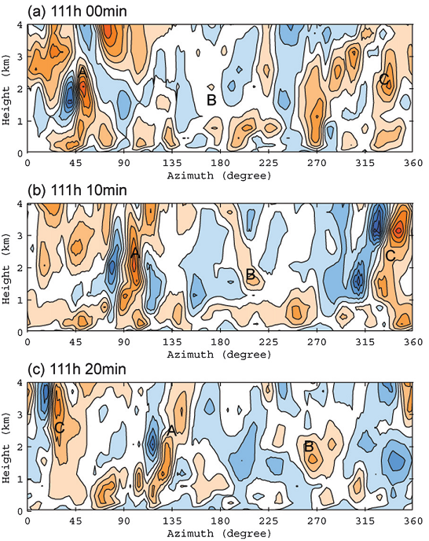
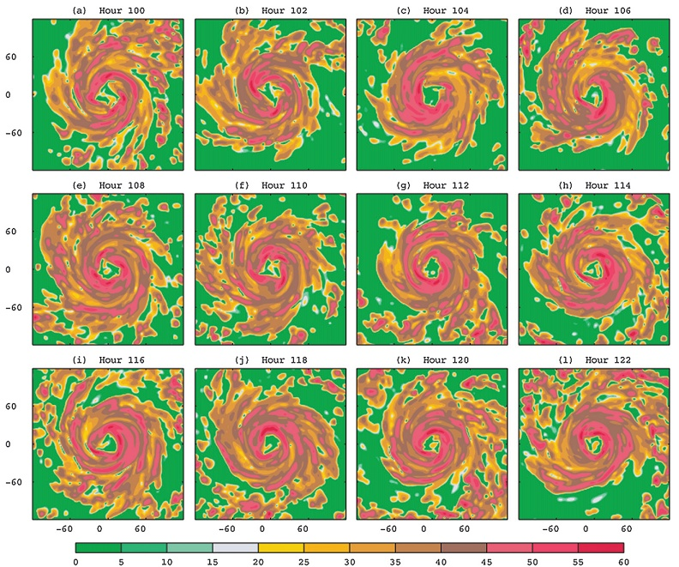
VRWs對次眼牆形成之影響
呈現WN-3分佈，B之振幅相對較小
以點A、C，1.5km高處計算相速，得約41m/s (平均切線風46m/s)
@R=38km
次眼牆之形成@Sfc.
快速增強階段@Sfc.
Notes:
111h20min內，R=38km處位在眼牆外，強負位渦梯度區域內
這張主要看內雨帶的發展，這些雨帶氣旋式旋轉，並且向外傳遞
在前面”RI階段眼牆發展、渦度混合現象”中所提到的由VHTs以及VRWs所造成的混合，僅是對流造成的內核非對稱性的軸對稱化過程的一半

Slide 16
Verification
Moeller and Montgomery (2000)針對在滿足梯度風平衡、靜力平衡下，於三維穩定成層正壓渦旋中傳遞的斜壓波狀擾動所導出之局地頻散關係：
切向相速：
徑向波長：30km 垂直波長：10km
徑向波數(k)=2.1*10⁻⁴m⁻¹ 垂直波數(m)=6.3*10⁻⁴m⁻¹
Notes:
若平均背景渦度為負，則此波動會後退

Slide 17
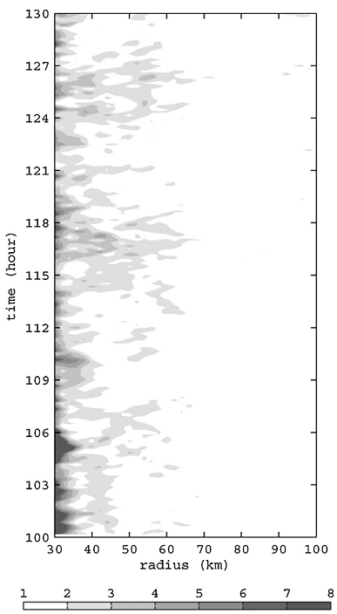
VRWs停滯點對SEF之影響
徑向群速：將頻率方程式對徑向波數微分
當VRWs徑向向外傳遞時，徑向波數也會變大，當k大到某一程度後就會產生停滯現象
擾動渦度WN1~3@Z=1km
Notes:
當VRWs徑向向外傳遞時，徑向波數也會變大，故與群速中分母那個k會主導
RI後期，平均RMW約22km（停滯半徑之1/3）此結果與前人的模擬、觀測結果類似
mk97也表示，此停滯半徑提供一吸收波動能量之處

Slide 18
風切之影響
平均切線風@Z=1km
平均垂直速度(CNT)@Z=5km
由於眼牆外風速不同所造成的風切，使與對流耦合的渦度帶被往切向上拉伸而變窄
使得與內雨帶相關的上升氣流分佈更接近同心圓
Notes:
接近同心圓，也就會有越多的部份趨近於軸對稱（低波數）
垂直速度與切線風都有往內收縮的傾向
值得注意的是在外側有垂直速度往內收縮，同時也有平均切線風往外延伸（不過此時沒有SEF）

Slide 19
內雨帶軸對稱化造成之二次環流
T124-T100
平均切線風速變化
整個對流層中眼牆附近切線風速增加
風眼中風速由於混合現象而增加
停滯點附近風速增加，顯示有VRWs之貢獻
Notes:
停滯點內側渦度增加，外側減少，使徑向渦度梯度變大，並讓β-Skirt向外延伸
由於BSA過程需要β-Skirt，所以他有助於SEF

Slide 20
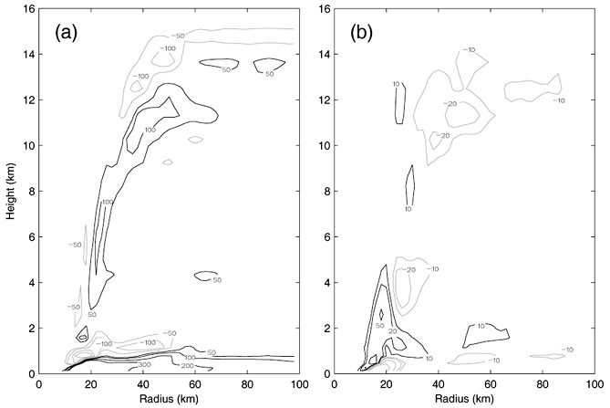
絕對角動量收支分析
T=100-124hr (Averaged)
AAM方程：
若假設
則連續方程可改寫為
結合兩式，並將其分解為平均場、擾動場再做方位角平均後得：
(a) Mean Flux
(b) Eddy Flux
Notes:
圖(a)中可以看出，邊界層中強的入流會將較大的角動量帶入，使其增加，而在PBL上會有Outflow jet，把AAM帶出
AAM的增加會被摩擦耗散所抵銷
上層出流會將AAM帶出，使AAM降低
(b)是與VRWs有關的亂流，會使AAM由眼牆往風眼中帶，另外就是60km外，2km高處有AAM之源，表示可能有來自停滯點的能量

Slide 21
結論
次眼牆形成前，有快速增強過程的出現
在次眼牆形成前期，一結構完整的外雨帶朝向中心移動，外雨帶中出現許多因傾側效應而產生的位渦偶極，進入β-Skirt後這些位渦擾動形成了渦度環，進而促進對流發展，生成次眼牆
由VHTs及不連續的VRWs造成的非對稱混合作用使得風眼中渦度增加
Notes:
故內核渦度環會較粗、幾乎成為實心

Slide 22
結論（續）
由絕對角動量收支分析檢驗VRWs的影響，發現它可以在停滯點處經由下列過程使平均切線風加速：
波動及平均流場的交互作用
雨帶造成的平均二次環流
內螺旋雨帶（與對流耦合之VRWs）受眼牆外風切影響在切向上變得更為狹長，造成雨帶造成的上升氣流分佈更接近同心圓（更接近對稱結構），進而導致低層輻合現象
以上過程所伴隨之渦度分佈變化，在停滯點附近會加強徑向渦度梯度，並使β-Skirt向外延伸，使得BSA過程更容易發生
Notes:
伴隨著眼與眼牆的渦度混合，sheared VRWs會持續的由眼牆向外發射，傳至約60km處

Slide 23
結論（續）
結果顯示VRWs的停滯點對次眼牆形成沒有太顯著的影響（可能是由於水平網格間距只有1.67km，僅能勉強解析出VRWs的停滯點）
外雨帶造成的下沉氣流會將中對流層的低位溫帶往入流邊界層，造成停滯點對深對流的反應較不敏感
未來應採用更高解析度的數值模式來作進一步的研究

Slide 24
THE END
彩虹！

Slide 25
VHTs

Slide 26
BSA Mechanism
Notes:
若beta-skirt剛好與有著強對流潛勢區重合，那麼此對流會持續一段時間，進而提供能量給渦度場

Slide 27
Axisymmetrization

Slide 28
filamentation
渦度場與變形場（風切變形、拉伸變形）之分布可決定渦度梯度成長率Weiss (1981)
當：
變形值 > 渦度值，此時定義為拉伸主宰 (strain dominated)，渦度梯度可快速成長
當渦度值 > 變形值，此時定義為旋轉主宰 (rotation dominated)，渦度梯度將不會成長。
故在拉伸主宰區，由於渦度梯度快速成長，渦度帶被拉伸成細絲帶狀，渦旋不易維持；在旋轉主宰區，渦旋不受拉伸作用而破壞。

Slide 29
β-skirt axisymmetrization hypothesis
In a fluid system, β (beta) is the spatial, usually horizontal, change in the environmental vertical vorticity. β is maximized in the eyewall of a tropical cyclone. The β-skirt axisymmetrization (BSA) assumes that a tropical cyclone about develop a secondary eye will have a decreasing, but non-negative β that extends from the eyewall to approximately 50 km to 100 km from the eyewall.
In this region, there is a small, but important β. This area is called the β-skirt. Outward of the skirt, β is effectively zero.
CAPE is the amount of energy a parcel of air would have if lifted a certain distance vertically through the atmosphere. The higher the CAPE, the more likely there will be convection. If areas of high CAPE exist in the β-skirt, the deep convection that forms would act as a source of vorticity and turbulence kinetic energy. This small-scale energy will upscale into a jet around the storm. The low-level jet focuses the stochastic energy a nearly axisymmetric ring around the eye. Once this low-level jet forms, a positive feedback cycle such as WISHE can amplify the initial perturbations into a secondary eyewall.

